Slide 1
Cherche l’intrus
7
Pascale GEORGES

Slide 2
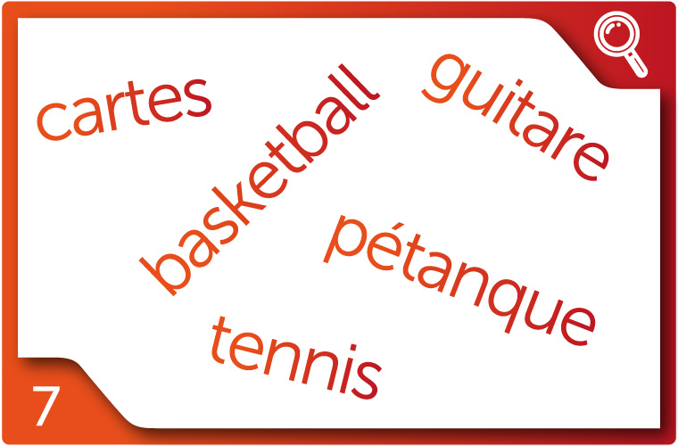
1- Cherche l’intrus et explique pourquoi en une phrase. 2- Trouve un mot pour regrouper les autres mots.

Slide 3
1- Cherche l’intrus et explique pourquoi en une phrase. 2- Trouve un mot pour regrouper les autres mots.
Possibilité 1
1- Les « cartes » est le seul mot au pluriel. 2- Les loisirs.

Slide 4
1- Cherche l’intrus et explique pourquoi en une phrase. 2- Trouve un mot pour regrouper les autres mots.
Possibilité 2
1- « Guitare », c’est la seule proposition qui s’utilise plutôt avec la construction « jouer de » et pas « jouer à ». (Jouer aux cartes, au basketball, au tennis, à la pétanque) 2- Les loisirs.

Slide 5
Les loisirs

Slide 6
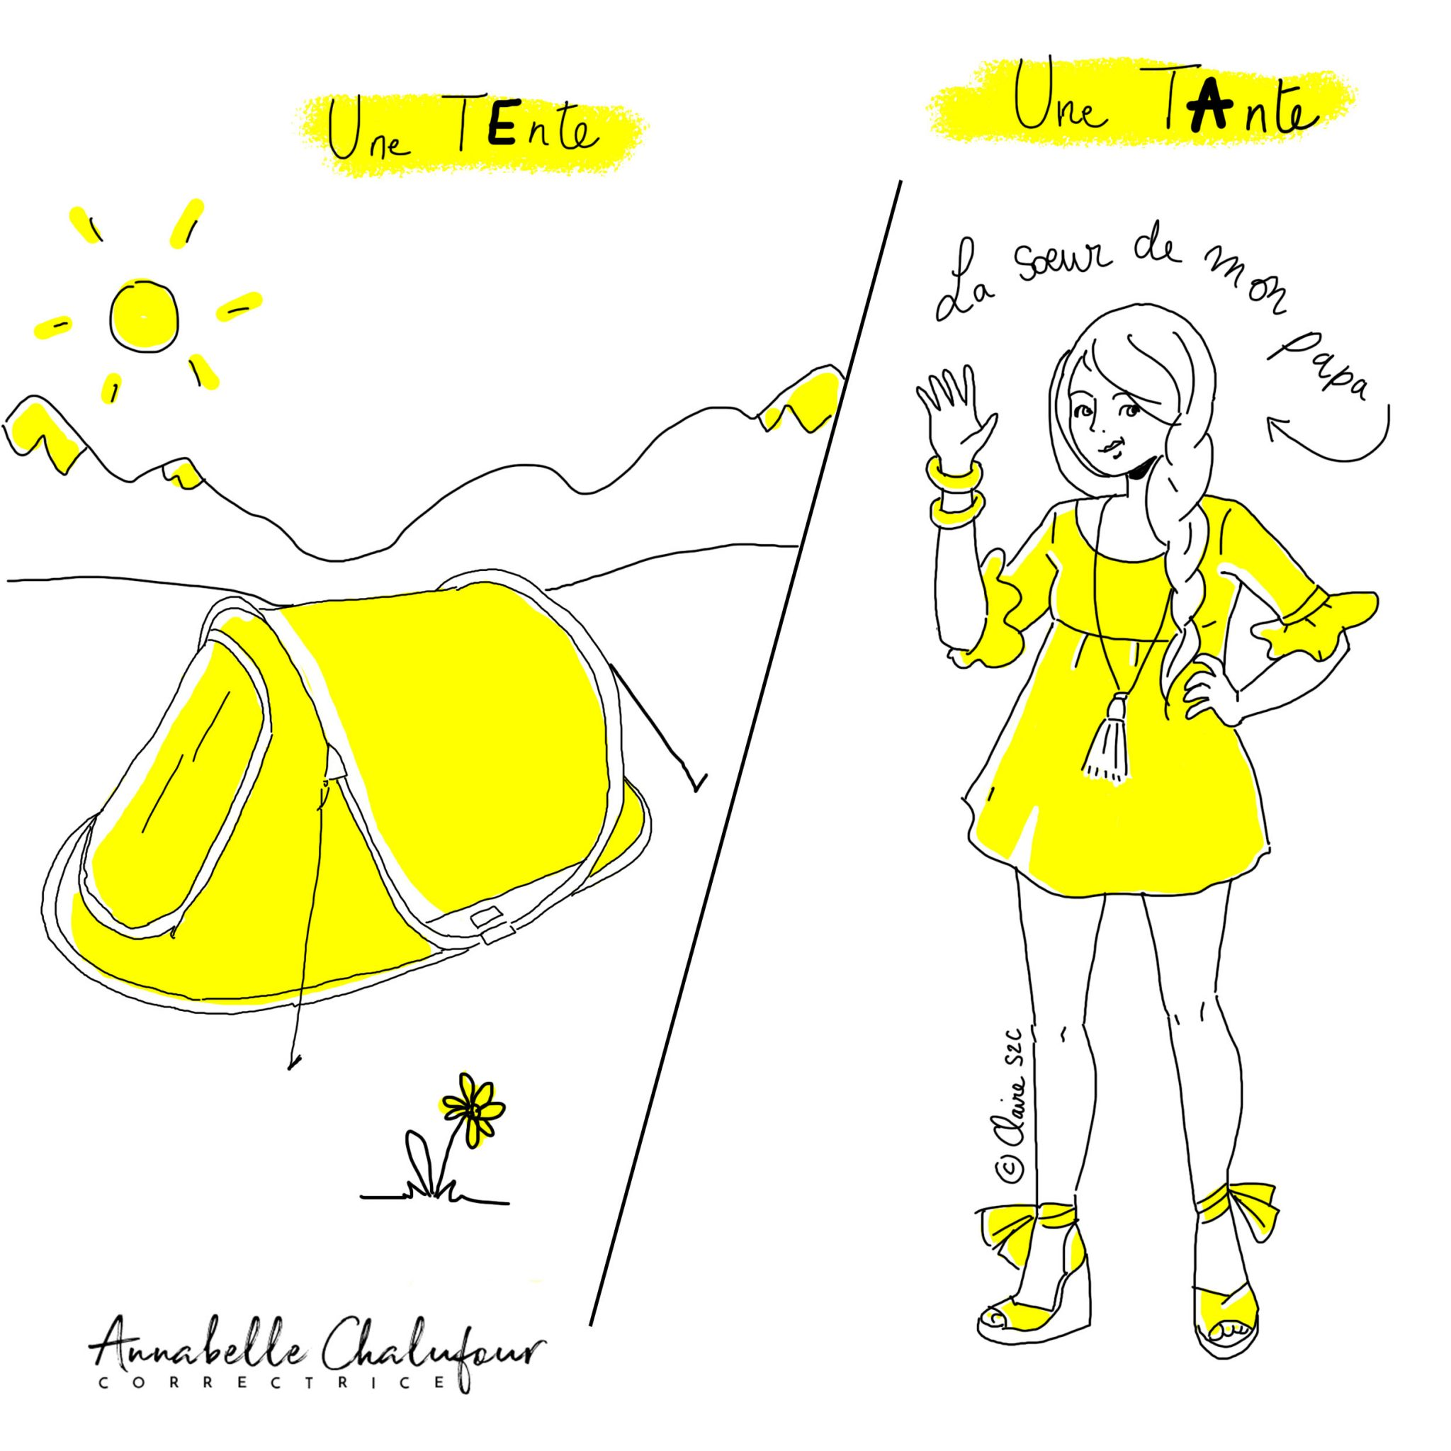
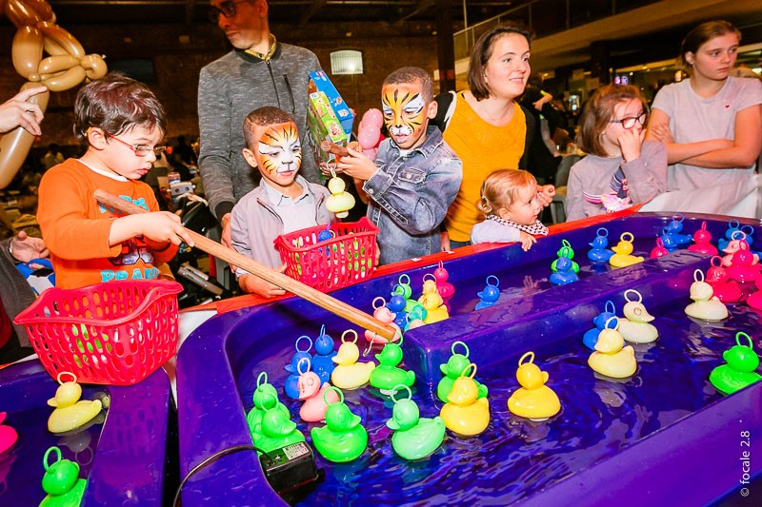
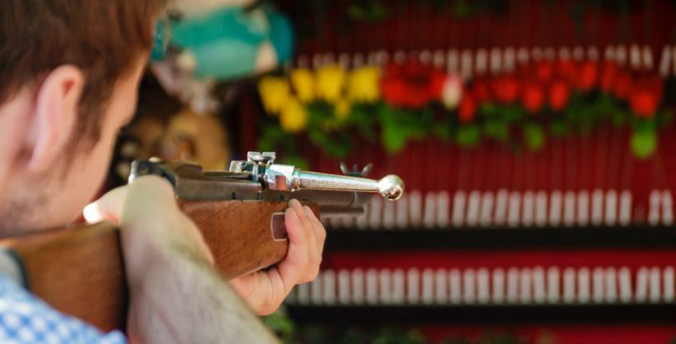
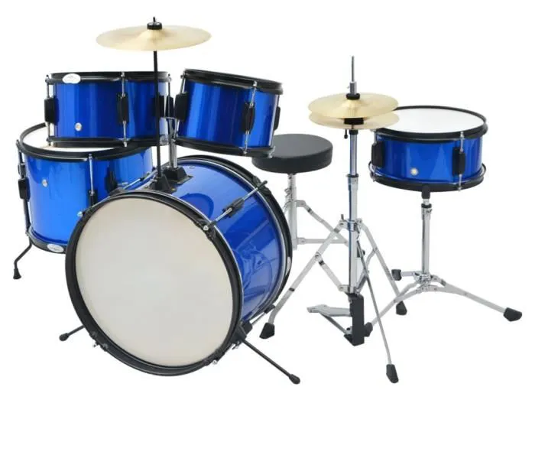
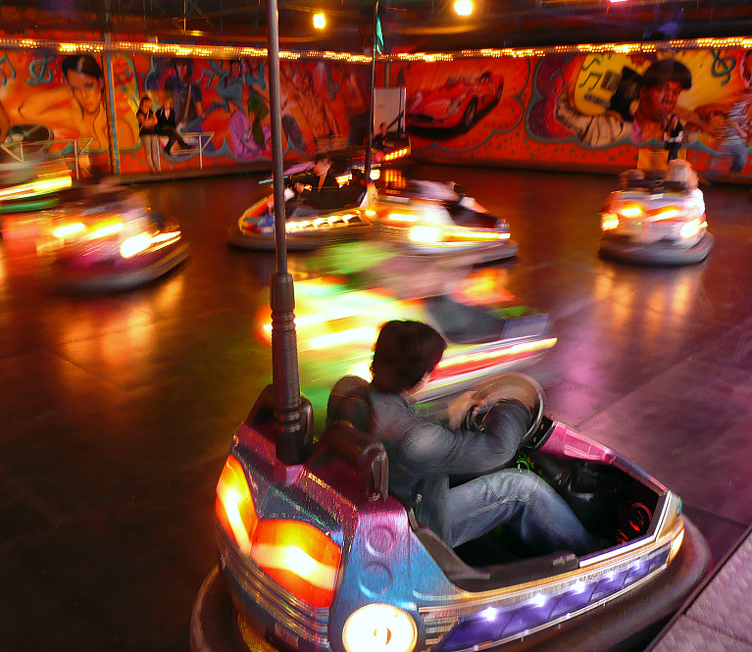
Quel loisir puis-je pratiquer?
1
2
Avec une tente (1), je peux aller camper au bord de la rivière.
Pour voir un film avec mes amis, je vais au cinéma.
La pêche aux canards (2), le tir à la carabine (3), les auto scooter (4) se trouvent à la fête foraine.
Je vais voir une pièce de Molière au théâtre.
Quand je vais pêcher, je rapporte du poisson frais pour le repas.
Le soir, dans mon fauteuil, je regarde la télévision.
Mon enfant voudrait jouer d’un instrument de musique, il a choisi de faire de la batterie (5).
Aujourd’hui, il fait bon, je vais jardiner et enlever toutes les mauvaises herbes (6).
Ce sont les vieux qui lisent le journal, les jeunes utilisent leur portable pour être au courant des dernières informations.
3
4
5
6
Envoie la réponse par WhatsApp pour que je corrige

Slide 7
Préposition à
Je voudrais une tasse DE café, une assiette DE soupe …
Je remplis mon frigo DE provisions
Rempli
Vide

Slide 8
Préposition en

Slide 9
Bravo!
À demain!

